Slide 1


LOGO

Slide 2


Slide 3
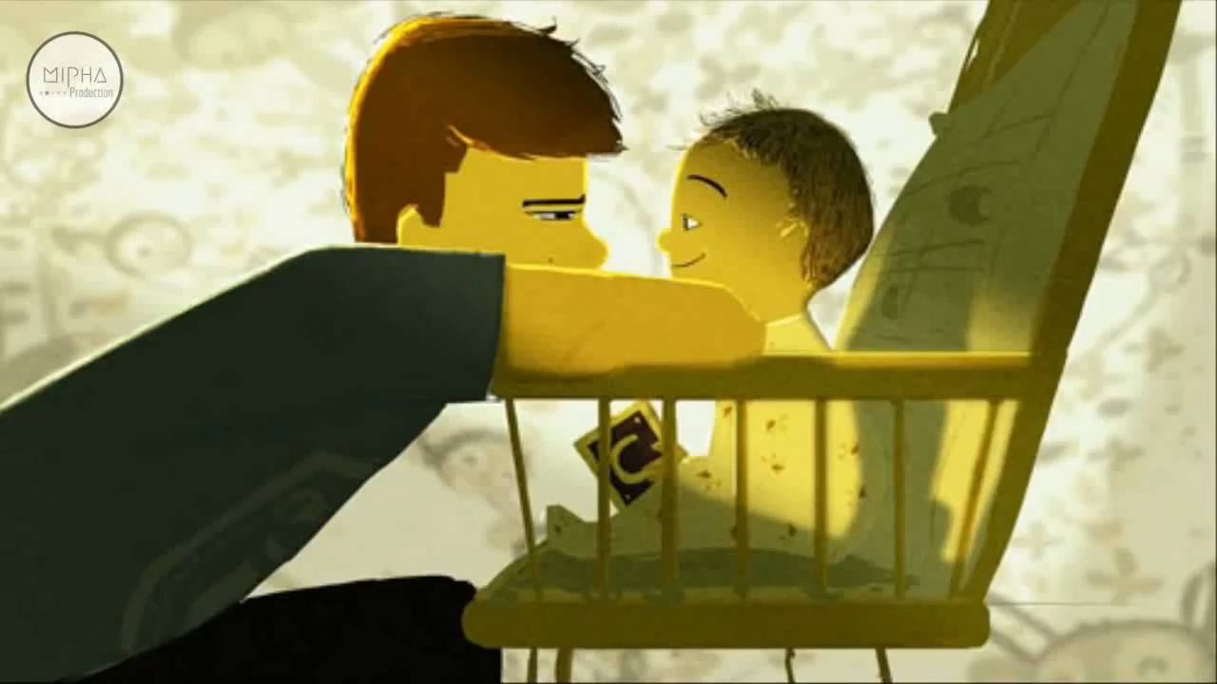

Slide 4



Slide 5


Slide 6
1. Viết đoạn văn dựa vào gợi ý:
– Câu đầu tiên: Giới thiệu người gần gũi, thân thiết với em.
– Các câu tiếp theo:
• Kể những việc làm thể hiện sự quan tâm, chăm sóc của người đó với em.
• Kể những việc làm thể hiện tình cảm, sự chăm sóc của em với người đó.
– Câu cuối:
• Bày tỏ cảm xúc của em khi nhận được sự quan tâm, chăm sóc và khi làm những việc thể hiện tình cảm với người đó.
• Nói lên mong ước của em cho người đó.

Slide 7


Cá nhân viết đoạn văn dựa vào phần tìm ý đã thực hiện ở trang 126 (Tiếng Việt 4, tập một) và các gợi ý vào VBT.

Slide 8


Slide 9



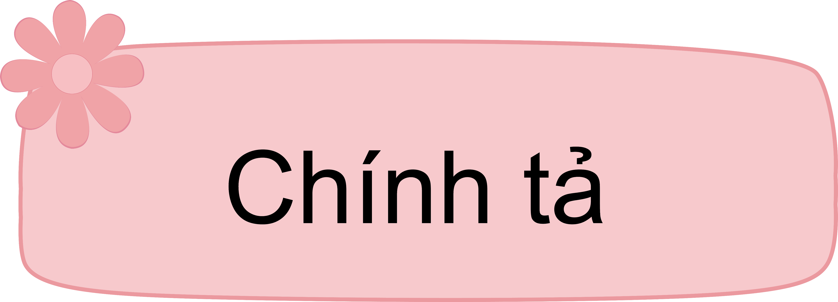

2. Đọc lại, rà soát và chữa các lỗi trong đoạn văn đã viết

Slide 10
Cá nhân đọc lại, rà soát và chữa các lỗi trong đoạn văn đã viết vào VBT.

Slide 11


Slide 12
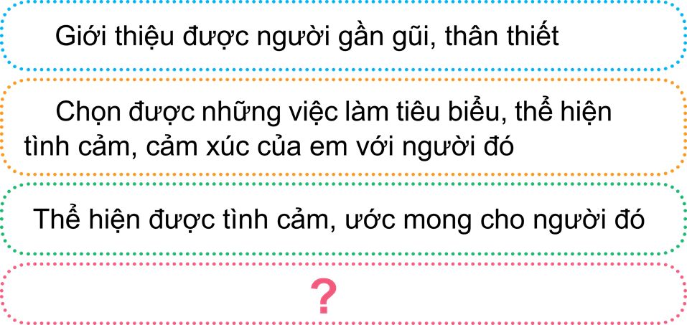
3. Chia sẻ trong nhóm, nghe bạn nhận xét để hoàn chỉnh đoạn văn.

Slide 13

Cá nhân tự đọc và rà soát bài viết của mình, trao đổi theo nhóm đôi về những vấn đề cần sửa chữa (nếu có)

Slide 14
Cá nhân viết lại đoạn cần chữa của bài viết vào VBT (nếu có).

Slide 15
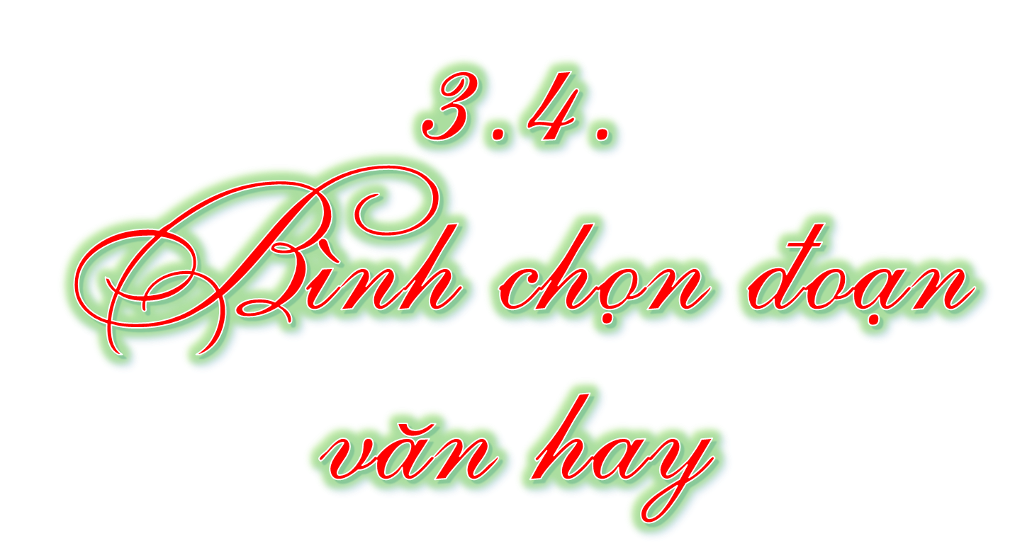

Slide 16




4. Cùng bạn bình chọn.

Slide 17
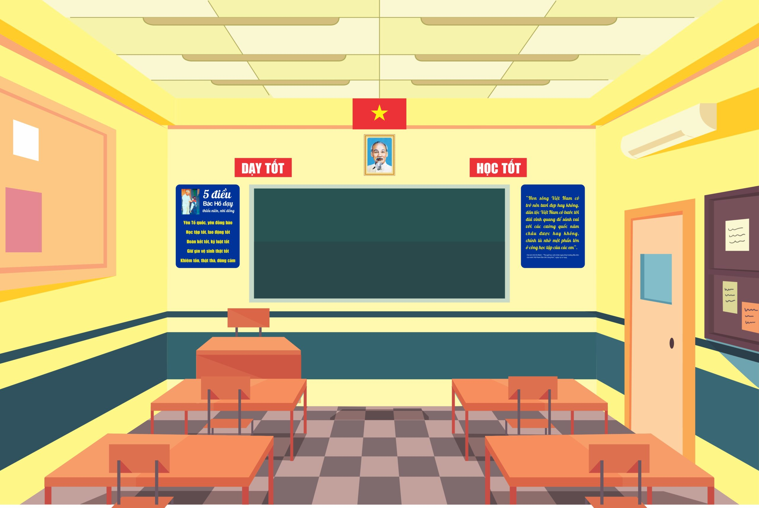


Triển lãm đoạn văn bằng kĩ thuật Phòng tranh trước lớp

Slide 18
Cá nhân bình chọn và giải thích lí do cho:
+ Đoạn văn giàu cảm xúc
+ Đoạn văn ý nghĩa

Slide 19



Slide 20
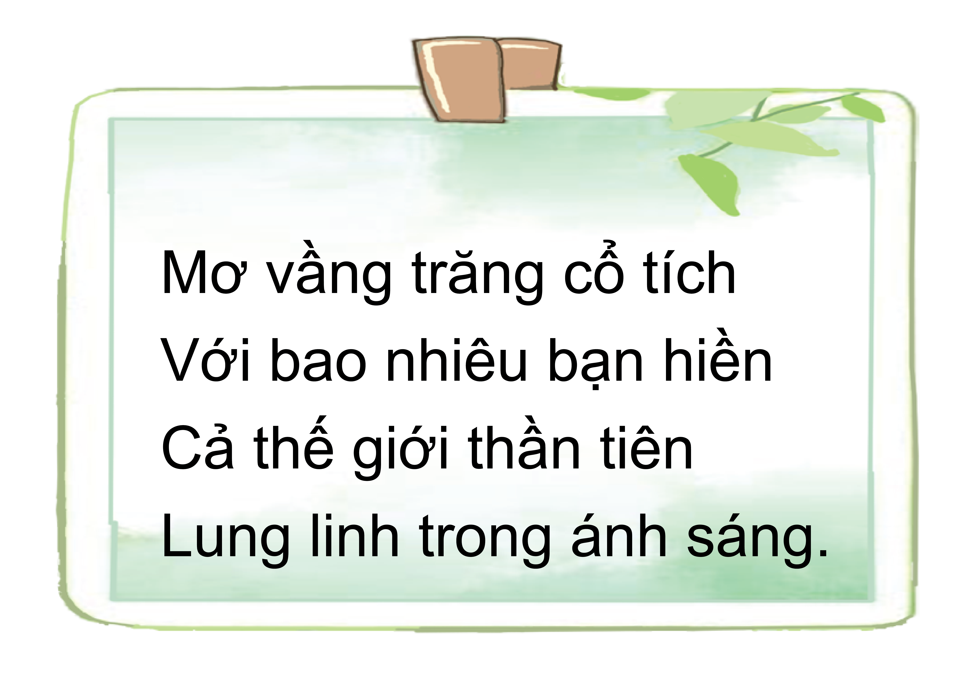
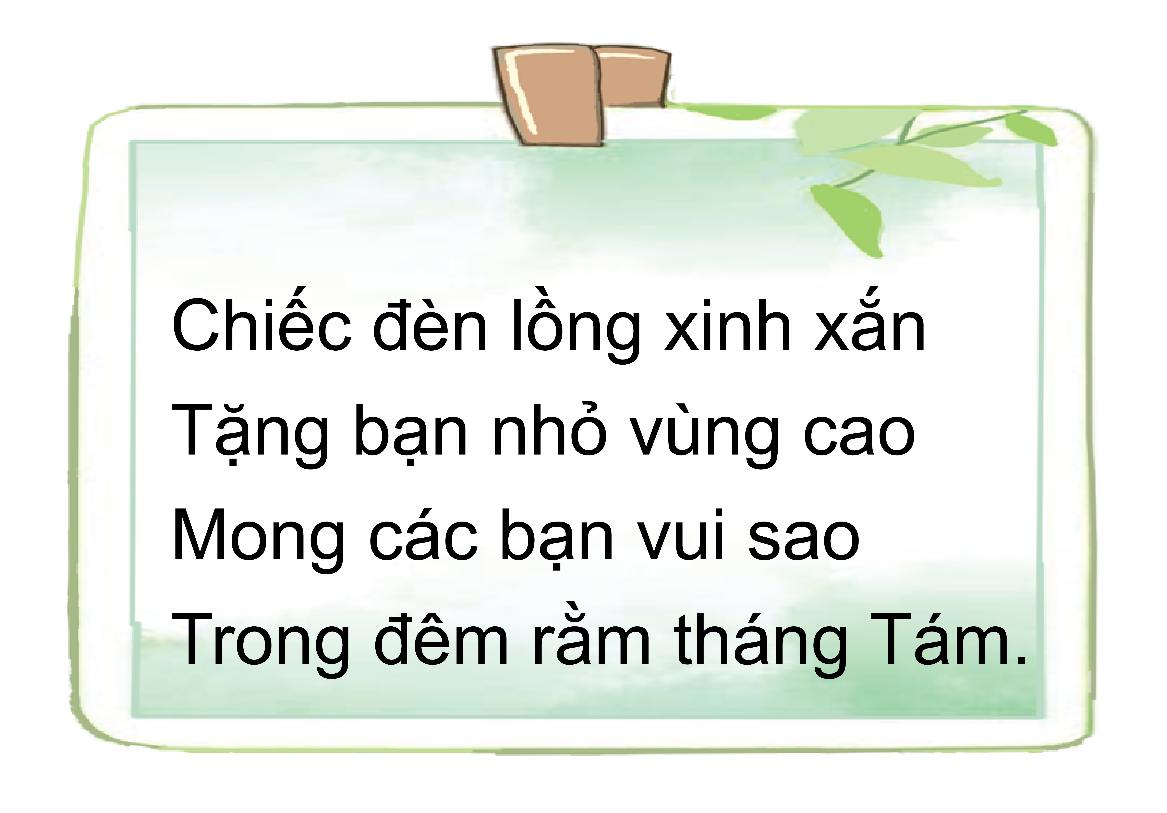
Viết 2 – 4 dòng thơ hoặc 2 – 3 câu văn về mơ ước của em trong đêm Trung thu.

Slide 21
Cá nhân đọc gợi ý và làm bài cá nhân vào VBT.

Slide 22
Chia sẻ bài làm trong nhóm nhỏ.

Slide 23
Chia sẻ trước lớp.

Slide 24
Đêm trung thu em mơ về vầng trăng cổ tích và một thế giới thần tiên, nơi ánh sáng lung linh trải dài khắp bầu trời. Em cũng mơ về chiếc đèn lồng xinh xắn, có thể tặng tặng cho những bạn nhỏ vùng cao, mong rằng họ sẽ có một đêm trung thu vui vẻ và đầy ý nghĩa.

Slide 25

DẶN DÒ

Slide 26


